Slide 1
입출력문 이해와 활용 3주차_01
한 동 대 학 교
김경미 교수

Slide 2
학습목표
출력문 print() 사용하기
입력문 input()과 변수 활용하기
연습문제를 통해 다양한 입출력 하기

Slide 3
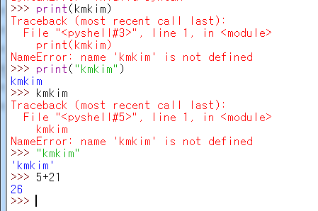
화면으로 출력하기
print() 사용하기
출력할 때 쓰는 명령어
출력하고 싶은 문자나 숫자, 연산식 등을 쓴다
상호작용 방식에서는 print()명령어 사용하지 않고도 출력 가능

Slide 4
화면으로 출력하기 예제
>>> print(“John”)
John
>>> name = “John”
>>> print(“Hello,” , name)
Hello, John
>>> score = 78
>>> print(score)
78
>>> print(“name” , “score”)
name score
>>> print( “abba” * 3)
abbaabbaabba

Slide 5

화면으로 출력하기 예제
i=100
j=3
print(i+j)
i=i+100
print(“score is “, i)
twinkle = '*'
print(twinkle * 10)

Slide 6
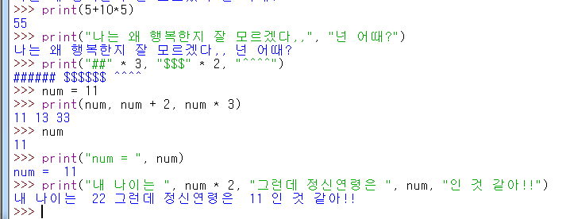
다양한 출력
수식 표현
변수사용

Slide 7

화면에서 입력 받기
Input() 사용
사용자에게 입력 받을 때 쓰는 명령어
입력 받은 결과의 데이터형은 문자열(string)
입력 받은 값을 저장하는 변수를 지정해야 한다
아래 예제에서는 변수명 “height”를 사용한다

Slide 8
입출력문 활용도
입출력문은 항상 사용하게 된다
입력문이 있으면 출력문도 같이 쓰게 된다
출력문보다 입력문은 복잡해 보이지만,
입력한 값은 저장해야, 프로그램 내에서 사용 가능
저장할 때는 변수가 필요하다
입력한 값의 성격에 맞는 변수명을 만들어서, 입력한 값을 저장한다
이후 저장된 값을 변수를 통해서 접근 가능!!

Slide 9
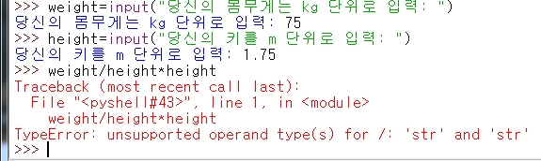
입력 받은 값을 숫자로 사용할 때(1/3)
2주차에 BMI계산하는 예제에서
키와 몸무게를 지정하여 사용
이번에는 입력 받아서, 해 보니 에러가 난다

Slide 10

입력 받은 값을 숫자로 사용할 때(2/3)
TypeError: string(문자열)을 숫자처럼 연산하려 하니 에러 발생
수식 연산에 필요한 데이터형으로 변환 필요!!

Slide 11
입력 받은 값을 숫자로 사용할 때(3/3)
스크립트 방식으로 정리한 코드
## BMI 계산하기
weight=input(“당신의 몸무게를 kg단위로 입력: “)
weight=float(weight)
height=input(“당신의 키를 m단위로 입력: “)
height=float(height)
bmi = weight / (height * height)
print(“당신의 BMI 수치는 “, bmi, “입니다.”)
## BMI 계산하기(short ver.)
weight=float(input(“당신의 몸무게를 kg단위로 입력: “))
height=float(input(“당신의 키를 m단위로 입력: “))
bmi = weight / height ** 2
print(“당신의 BMI 수치는 “, bmi, “입니다.”)

Slide 12
화면으로부터 입력 받기 예제
>>> name = input('Enter your name ; ')
Enter your name ; Joseph
>>> print(name)
Joseph
>>> age = input('Enter your age ; ')
Enter your age ; 17
>>> print(age)
17
>>> print('My name is ', name, ', and', age, 'years old.‘ )
My name is Joseph , and 17 years old.
>>> print('My name is \"', name, '\“.')
My name is “Joseph”.
name = input('Enter your name ; ')
age = input('Enter your age ; ')
print('My name is ', name)
print('Age =', age)

Slide 13
연습하기 1
화면에서 국어, 영어, 수학 성적을 입력 받는다
입력 받은 3개 과목의 평균을 계산하여 화면에 출력한다

Slide 14
연습하기 1, 코드
## 평균 계산하기
kor=input(“당신의 국어 성적은? “)
kor=float(kor)
eng=input(“당신의 영어 성적은? “)
eng=float(eng)
math=input(“당신의 수학 성적은? “)
math=float(math)
avg = (kor + eng + math) / 3
print(“3개 과목의 평균은 “, avg, “입니다.”)

Slide 15
연습하기 2
이름을 입력 받는다
다음과 같이 출력한다
>>> 김김김김김
>>> 경경경경경
>>> 미미미미미

Slide 16
연습하기 2, 코드
## 이름 나누어서 반복 출력하기
name=input(“이름 3글자를 입력하세요; “)
print( name[0] * 5 )
print( name[1] * 5 )
print( name[2] * 5 )

Slide 17
연습하기 3
이름, 소속기관, 출생년도를 입력 받는다
이름과 소속기관은 그대로 출력하고, 2017년 기준으로 나이를 계산하여 출력한다

Slide 18
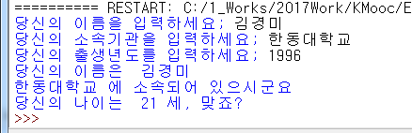
연습하기 3, 코드와 결과
## 이름, 소속기관, 나이 출력하기
name=input("당신의 이름을 입력하세요; ")
belong=input("당신의 소속기관을 입력하세요; ")
birthyear=int(input("당신의 출생년도를 입력하세요; "))
print("당신의 이름은 ", name)
print( belong, "에 소속되어 있으시군요")
print("당신의 나이는 ", 2019-birthyear, "세, 맞죠?")

Slide 19
연습하기 4
상품의 가격을 입력한다
구매를 위해 낼 금액을 입력한다
거스름돈이 출력되게 한다

Slide 20

연습하기 3, 코드와 결과
cost=input("상품의 가격을 입력하세요: ")
belong=input("구매를 위해 낼 돈의 금액을 입력하세요: ")
rest=int(belong)-int(cost)
print("상품은 "+cost+"원 이고, 잔돈은 "+str(rest)+"원 입니다")

Slide 21
숙제
연습하기 1, 2, 3의 코드와
실행결과 캡쳐 한 사진을 게시판에 올려주세요!

Slide 22
강의 요약
출력문 print() 사용하기
출력하고 싶은 문자, 숫자, 연산식을 써서 사용
입력문 input()과 변수 활용하기
사용자에게 입력 받을 때 사용
입력받은 결과는 문자열(string)
입력받은 값을 저장하는 변수 지정 필요
연습문제를 통해 다양한 입출력 하기

Slide 23
사지 선다
입력문에 대한 설명 중 틀린 것은?
사용자에게 입력 받을 때 쓰는 명령어이다
입력 받은 결과의 데이터형은 문자열 또는 정수이다
입력 받은 값을 저장하는 변수를 지정 한다
입력 후 변수에 저장된 값은 언제나 사용 가능하다

Slide 24
사지 선다 답안
입력문에 대한 설명 중 틀린 것은?
사용자에게 입력 받을 때 쓰는 명령어이다
입력 받은 결과의 데이터형은 문자열 또는 정수이다
입력 받은 값을 저장하는 변수를 지정 한다
입력 후 변수에 저장된 값은 언제나 사용 가능하다

Slide 25
사지 선다
다음 코드 중 에러가 발생하는 문장은?
name = input('Enter your name ; ')
Enter your name ; Joseph
print(name * 2)
age = input('Enter your age ; ')
Enter your age ; 17
print(age + 30)
weight=float(input(“당신의 몸무게를 kg단위로 입력: “))
height=float(input(“당신의 키를 m단위로 입력: “))
bmi = weight / height ** 2

Slide 26
사지 선다 답안
다음 코드 중 에러가 발생하는 문장은?
name = input('Enter your name ; ')
Enter your name ; Joseph
print(name * 2)
age = input('Enter your age ; ')
Enter your age ; 17
print(age + 30)
weight=float(input(“당신의 몸무게를 kg단위로 입력: “))
height=float(input(“당신의 키를 m단위로 입력: “))
bmi = weight / height ** 2

Slide 27
감사합니다
3주차_01 입출력문 이해와 활용

